Slide 1

Bob Amser, Weithiau, Byth
Mae'r gweithgaredd hwn yn cysylltu â'r Banciau Gwybodaeth canlynol:
Gwybodaeth Beth yw Deiet Iach a Chytbwys?
Diwydiant, Marchnata a Hysbysebu
Mae'r gweithgaredd hwn yn cynnig datganiadau sy'n procio'r meddwl ac yn annog dysgwyr i drafod, dadlau a myfyrio ar baratoi bwyd a dewisiadau bwyd.
Disgrifiadau o ddysgu (posibl)
Cam cynnydd 1 Rwyf wedi datblygu ymwybyddiaeth y gall fy mhenderfyniadau effeithio arnaf i ac ar eraill. | Cam cynnydd 2 Rwyf wedi datblygu dealltwriaeth fy mod angen deiet cytbwys, ac rwy’n gallu gwneud dewisiadau gwybodus am y bwyd rwy’n ei fwyta a’i baratoi i gefnogi fy iechyd a lles corfforol. | Cam cynnydd 3 Rwy’n gallu egluro pwysigrwydd deiet cytbwys a maeth, a’r effaith mae fy newisiadau yn eu cael ar fy iechyd a lles corfforol. Rwy’n gallu cynllunio a pharatoi prydau maethlon, sylfaenol. | Cam cynnydd 4 Rwy’n gallu cymhwyso fy ngwybodaeth a dealltwriaeth o ddeiet cytbwys a maeth i wneud dewisiadau a fydd yn fy ngalluogi i gynnal fy iechyd a lles corfforol. Rwy’n gallu cynllunio a pharatoi amrywiaeth o brydau maethlon. | Cam cynnydd 5 Rwy’n gallu addasu fy neiet mewn ymateb i gyd-destunau gwahanol, a chymhwyso fy ngwybodaeth a dealltwriaeth o ddeiet cytbwys a maeth i gefnogi eraill. Rwy’n gallu cymhwyso ystod o dechnegau i baratoi amrywiaeth o brydau maethlon.

Slide 2


Ystyried a Thrafod y Tri Datganiad ym Mhob Sleid
Pa un o’r datganiadau canlynol ydych chi’n meddwl y dylech ei wneud:
Bob amser
Weithiau
Byth

Slide 3
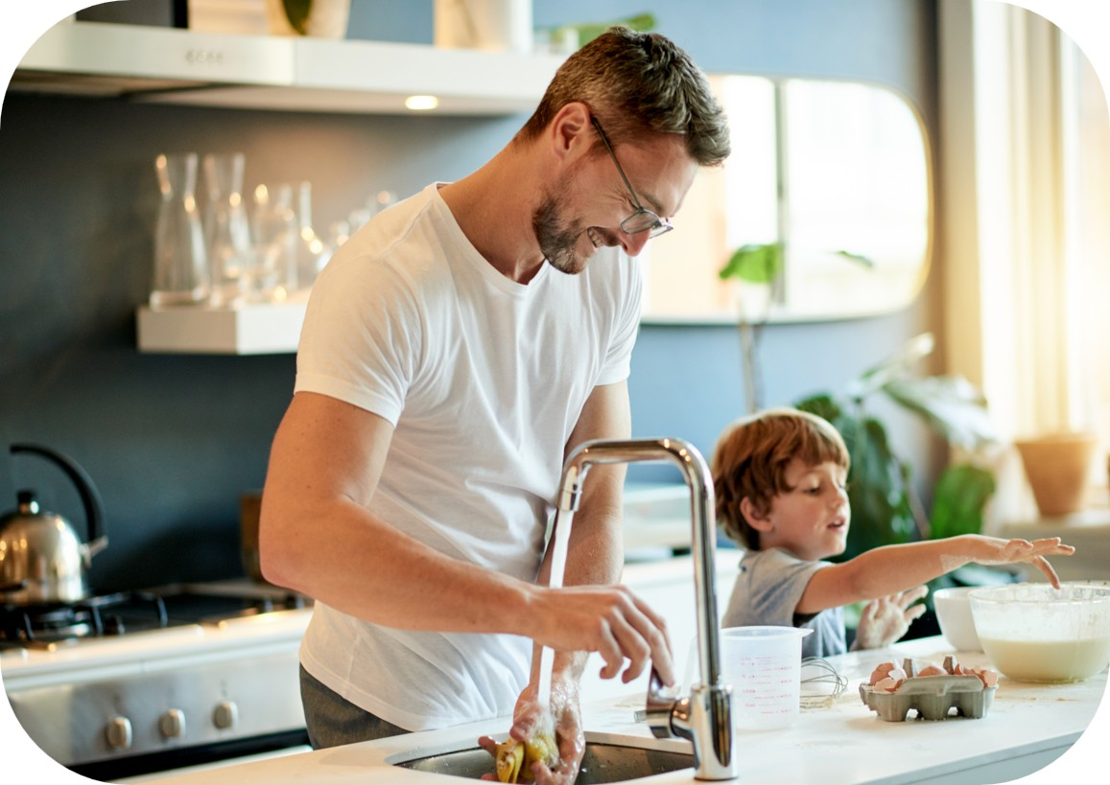

Pa un o’r datganiadau canlynol ydych chi’n meddwl y dylech ei wneud :
Bob amser
Weithiau
Byth
Golchi’ch dwylo i wneud yn siŵr eu bod yn lân cyn paratoi neu fwyta bwyd.
Golchi cyw iâr amrwd cyn ei goginio er mwyn cael gwared ar unrhyw facteria.
Dadrewi bwyd cyn ei goginio.

Slide 4
Bob amser: Golchi’ch dwylo i wneud yn siŵr eu bod yn lân cyn paratoi neu fwyta bwyd
Mae hylendid da yn golygu bod yn lân ac osgoi germau niweidiol. Mae hylendid yn bwysig wrth goginio a pharatoi bwyd. Os ydyn ni’n bwyta bwyd sy’n cynnwys germau, fe allwn ni fynd yn sâl. Os ydych chi’n coginio gyda chynhwysion amrwd fel cig, pysgod, neu wyau, dylech bob amser olchi’ch dwylo ar ôl cyffwrdd â’r cynnyrch amrwd.
Weithiau: Dadrewi bwyd cyn ei goginio
Gallwn goginio rhai bwydydd fel llysiau os ydyn nhw wedi’u rhewi, e.e. pys. Ond os ydyn ni’n coginio gyda chig fel briwgig neu gyw iâr, rhaid i ni wneud yn siŵr eu bod wedi’u dadrewi’n llawn cyn eu defnyddio. Mae’n bwysig dilyn cyfarwyddiadau coginio’r cynhyrchydd ar y pecyn.
Byth: Golchi cyw iâr amrwd cyn ei goginio er mwyn cael gwared ar unrhyw facteria
Ni ddylech olchi cyw iâr amrwd oherwydd gall hynny ledaenu germau o gwmpas y gegin, a gallai hynny eich gwneud chi’n sâl. Mae coginio’r cyw iâr yn drwyadl yn lladd y germau. Dylech lanhau rhai bwydydd, fel ffrwythau a llysiau, cyn eu bwyta, yn enwedig os nad ydych chi’n eu coginio.

Slide 5
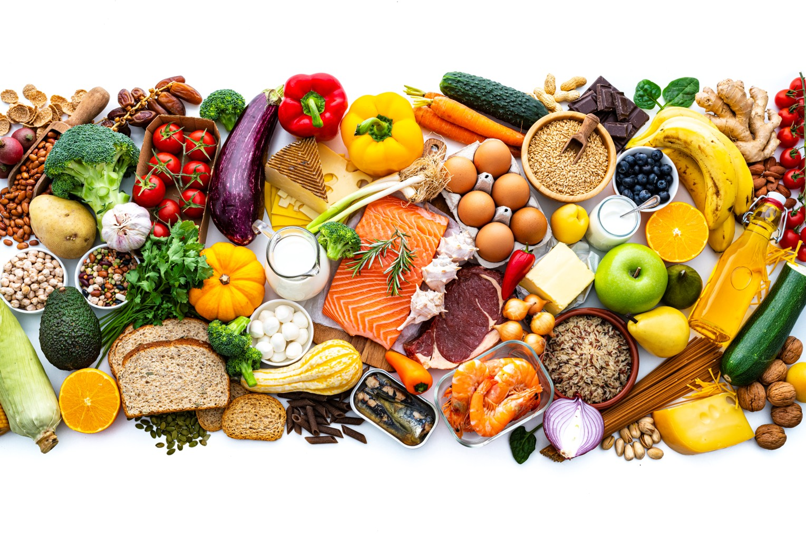
Pa un o’r datganiadau canlynol ydych chi’n meddwl y dylech ei wneud:
Bob amser
Weithiau
Byth
Bwydydd rydych chi’n hoffi eu blas, ac yn eu mwynhau, yw’r unig fwydydd sydd angen i chi eu dewis.
Dylech fwyta amrywiaeth o fwydydd gwahanol o bob un o’r grwpiau er mwyn eich helpu i gael yr amrywiaeth eang o faetholion sydd eu hangen ar eich corff i gadw’n iach a gweithio fel y dylai.
Dylech leihau neu roi’r gorau i fwyta rhai grwpiau bwyd oherwydd eich bod wedi gweld dylanwadwr yn siarad am hyn ar-lein.

Slide 6
Bob amser: Dylech fwyta amrywiaeth o fwydydd gwahanol o bob un o’r grwpiau er mwyn eich helpu i gael yr amrywiaeth eang o faetholion sydd eu hangen ar eich corff i gadw’n iach a gweithio fel y dylai.
Mae’n bwysig i ni gael cydbwysedd da o fwyd oherwydd bod bwyd yn darparu’r maetholion sydd eu hangen ar ein cyrff i dyfu ac aros yn iach.
Weithiau: Bwydydd rydych chi’n hoffi eu blas, ac yn eu mwynhau, yw’r unig fwydydd sydd angen i chi eu dewis.
Mae pob un ohonom yn mwynhau bwydydd gwahanol, a’r hyn rydych chi’n ei hoffi a ddim yn ei hoffi sy’n eich gwneud chi’n unigryw! Ond mae angen gwneud yn siŵr ein bod ni’n bwyta llai o fwydydd sy’n cynnwys lefelau uchel o fraster, siwgr a halen, a’n bod yn eu bwyta yn llai aml.
Byth: Dylech leihau neu roi’r gorau i fwyta rhai grwpiau bwyd oherwydd eich bod wedi gweld dylanwadwr yn siarad am hyn ar-lein.
Mae’r math o fwyd (a diod) rydych chi’n ei fwyta/yfed nawr yn bwysig am ei fod yn effeithio ar dwf a datblygiad iach. Gall deiet iach a chytbwys baratoi’r corff ar gyfer gweithgareddau bob dydd a’ch helpu i deimlo ar eich gorau.

Slide 7
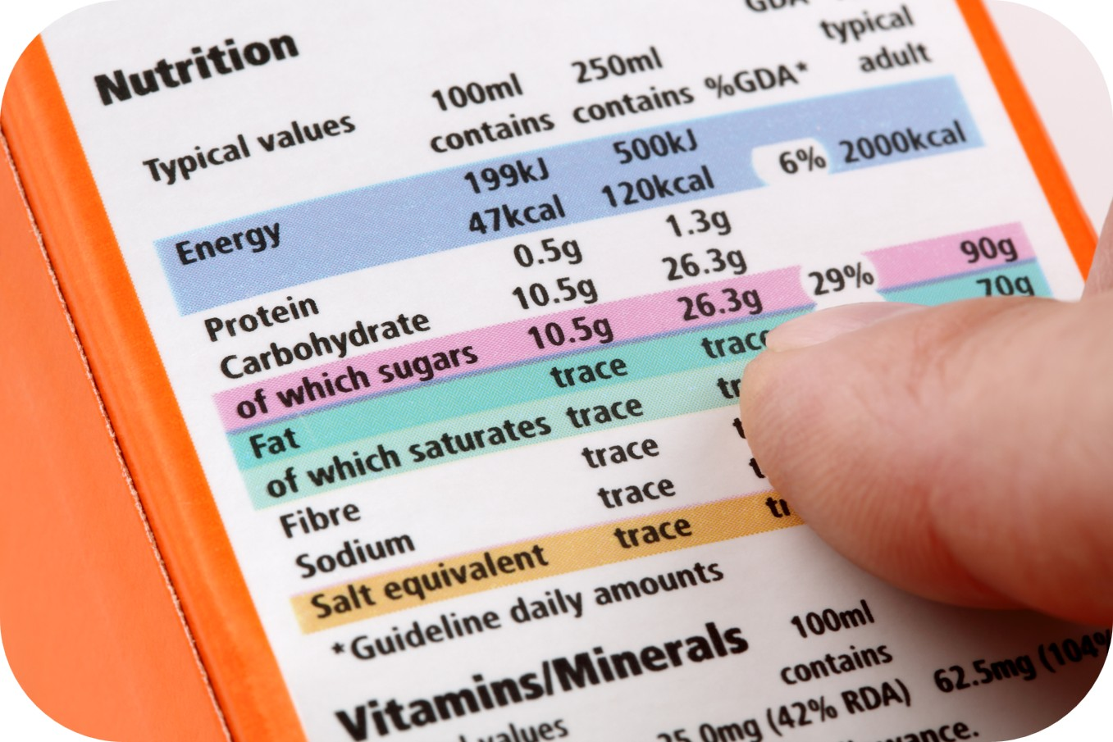
Pa un o’r datganiadau canlynol ydych chi’n meddwl y dylech ei wneud:
Bob amser
Weithiau
Byth
Dewis prynu bwydydd a diodydd am fod eich hoff ddylanwadwr ar-lein yn eu cymeradwyo.
Dewis prynu cynhyrchion brand oherwydd eich bod chi’n poeni beth fydd pobl eraill yn ei feddwl os ydych chi’n prynu cynnyrch yr archfarchnad ei hun.
Darllenwch labeli a deunydd pecynnu bwyd a diod cyn penderfynu eu prynu a’u bwyta/yfed.

Slide 8
Bob amser: Darllenwch labeli a deunydd pecynnu bwyd a diod cyn penderfynu eu prynu a’u bwyta/yfed.
Os ydych chi’n gwybod beth sydd yn y bwyd a’r diodydd rydych chi’n eu bwyta/yfed, gallwch wneud dewis mwy gwybodus am y bwydydd rydych chi’n eu bwyta. Hefyd, mae’n dweud wrthym am y cynhwysion, y maetholion, gwybodaeth am alergeddau, a maint y dogn.
Weithiau: Dewis prynu cynhyrchion brand oherwydd eich bod yn poeni beth fydd pobl eraill yn ei feddwl os ydych chi’n prynu cynnyrch yr archfarchnad ei hun.
Weithiau mae’n well gennym flas bwyd brand, ond chi ddylai wneud y dewis hwnnw. Gall pa fwyd sydd ar gael lle rydyn ni’n byw a faint mae’n ei gostio ei gwneud hi’n anoddach neu’n haws cynnal deiet cytbwys am ei fod yn dylanwadu ar y bwyd a’r ddiod sydd ar gael i ni a’r dewisiadau a wnawn. Ond mae opsiwn yr archfarchnad yn blasu llawn cystal, ac yn aml mae’r archfarchnadoedd yn gweithio’n galed i wneud eu brandiau’n fwy iach er mwyn cyrraedd targedau ailfformiwleiddio’r llywodraeth.
Byth: Dewis prynu bwydydd a diodydd am fod eich hoff ddylanwadwr ar-lein yn eu cymeradwyo.
Yn aml, mae ein dewisiadau bwyd yn cael eu dylanwadu gan farchnata a hysbysebion bwyd oherwydd mae’r diwydiant bwyd a diod eisiau perswadio pobl i brynu eu cynhyrchion; fodd bynnag, yn aml mae gan fwyd sy’n cael ei farchnata’n eang lefelau uchel o fraster, siwgr a halen.

Slide 9
Awgrymiadau posibl ar gyfer dysgu pellach
Dewisiadau ac Arferion Bwyd Iach
Rhestrwch sawl math o ymddygiad sy’n gysylltiedig â bwyd (e.e. “Bwyta llysiau bob dydd," "Copïo deiet rydych chi wedi’i weld gan ddylanwadwr ar-lein," “Dewis byrbrydau gyda siwgr ychwanegol"). Rhaid i’r dysgwyr gategoreiddio pob math o ymddygiad fel Bob amser, Weithiau, neu Byth:
Enghreifftiau:
“Bwyta llysiau bob dydd":
  Bob amser: Mae llysiau yn darparu maetholion hanfodol ac maen nhw’n allweddol i ddeiet iach.
  Weithiau: I rai unigolion, mae’n bosibl y bydd cyfyngiadau neu ddewisiadau deietegol yn cyfyngu ar faint o lysiau maen nhw’n eu bwyta bob dydd, ond mae’n bosibl ystyried opsiynau gwahanol.
  Byth: Dydy hi ddim yn syniad da peidio â bwyta llysiau bob dydd, a dylem geisio cynnwys ffrwythau, llysiau a bwydydd llawn maeth bob dydd.
  “Osgoi prydau bwyd er mwyn colli pwysau":
  Bob amser: Mae angen gwneud yn siŵr bod y deiet yn gytbwys, yn seiliedig ar wyddoniaeth ac yn iawn i chi.
  Weithiau: Mae gan rai dylanwadwyr iechyd a lles syniadau gwych ar gyfer ryseitiau a byrbrydau bob dydd, felly gallan nhw ein hysbrydoli.
  Byth: Peidiwch â dilyn deiet cyfyngol am eich bod chi’n meddwl y bydd yn gwneud i chi fod neu ymddangos mewn ffordd benodol neu am eich bod chi eisiau copïo ffordd o fyw rhywun arall. Gallai hyn fod yn wael i’ch iechyd a’ch lles ac efallai na fydd yn addas i’ch anghenion bob dydd. Mae osgoi prydau bwyd yn rheolaidd yn arwain at ddiffyg maetholion a metabolaeth wael.

